Slide 1
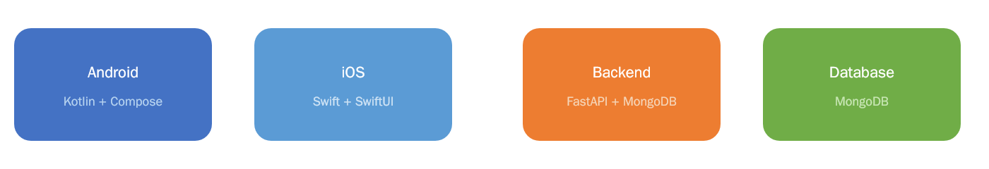
SaaSポータル スマホアプリ PoC構成案
画面遷移図 ・ API設計概要
2026年3月 — 開発チーム

Slide 2
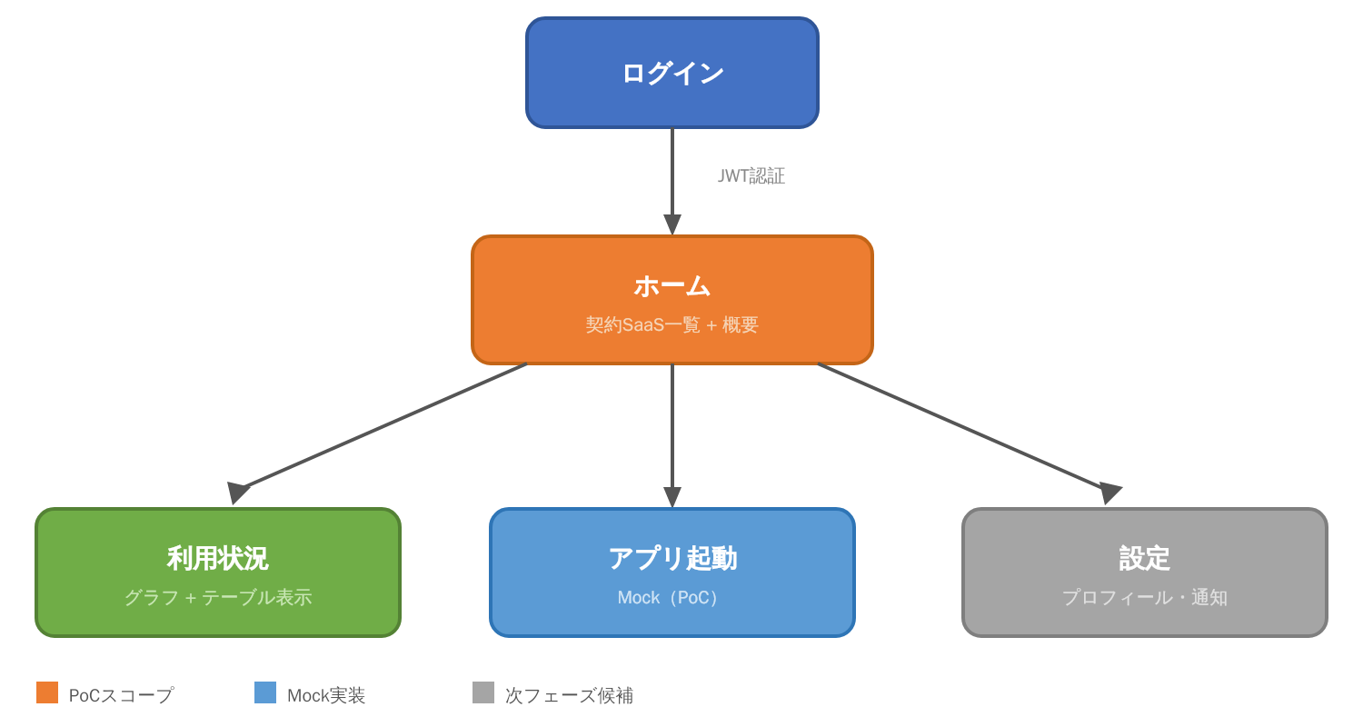
画面遷移図（PoC スコープ）

Slide 3
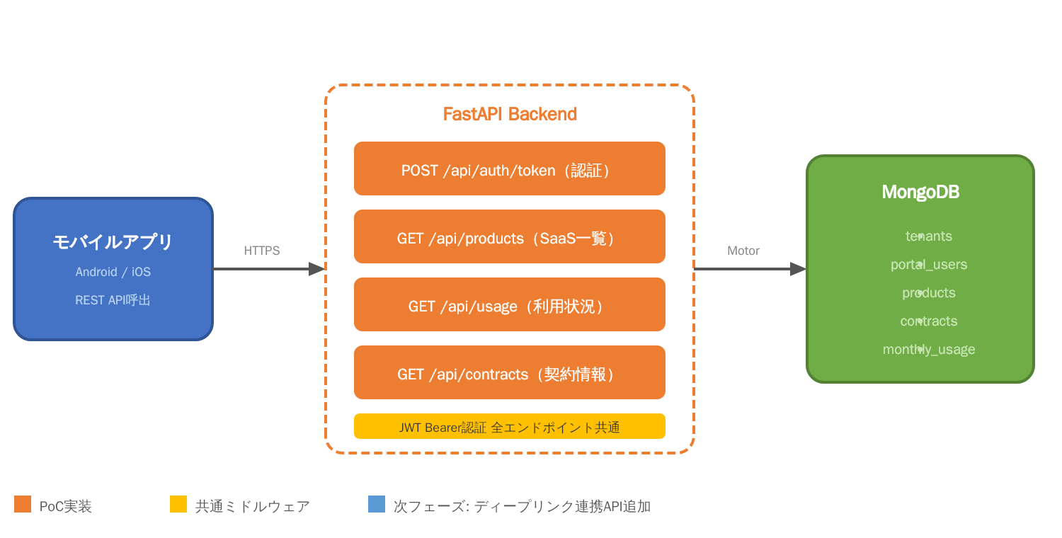
API設計概要（FastAPI + MongoDB）

